Slide 1
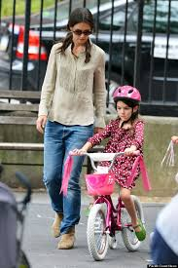
Cuando era niñ@...

Slide 2
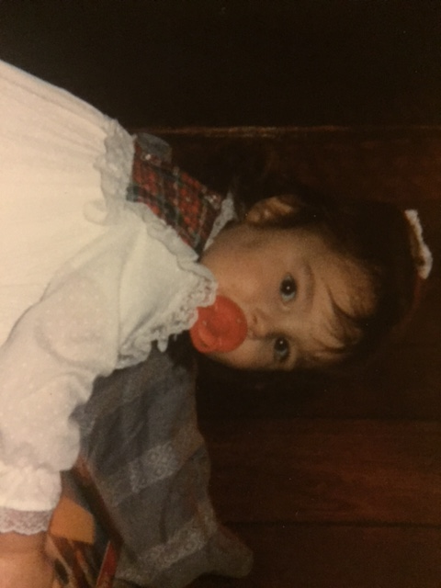

Slide 3
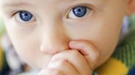
¿Te chupabas los dedos?

Slide 4
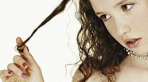
¿Te enrollabas el pelo?

Slide 5
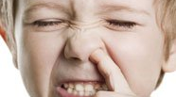
¿Te metías el dedo en la nariz?

Slide 6
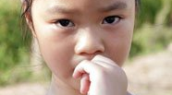
¿Te mordías las uñas?

Slide 7
¿Tenías problemas de comportamiento?

Slide 8
¿Usabas un chupete?

Slide 9
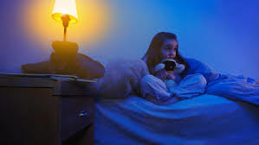
¿Tenías miedo de la oscuridad?

Slide 10
¿Compartías tus juguetes?

Slide 11
¿Comías las galletas?

Slide 12
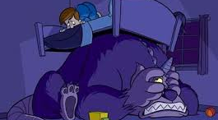
¿Tenías miedo de los monstruos?

Slide 13
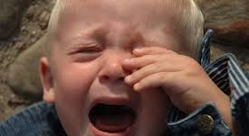
¿Llorabas mucho?

Slide 14
¿Gritabas mucho?

